Slide 1
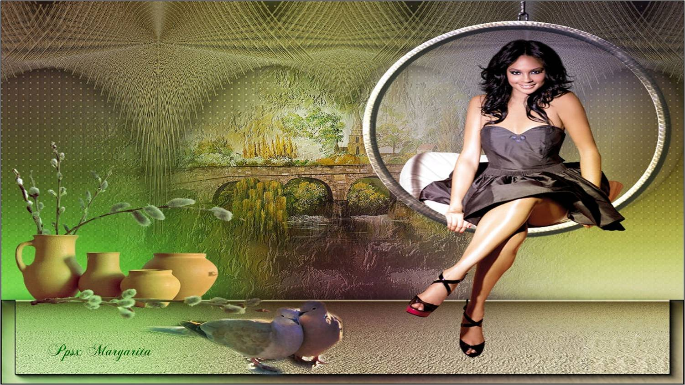

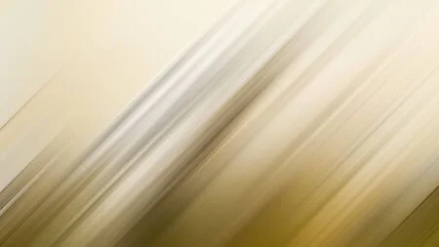

Slide 2
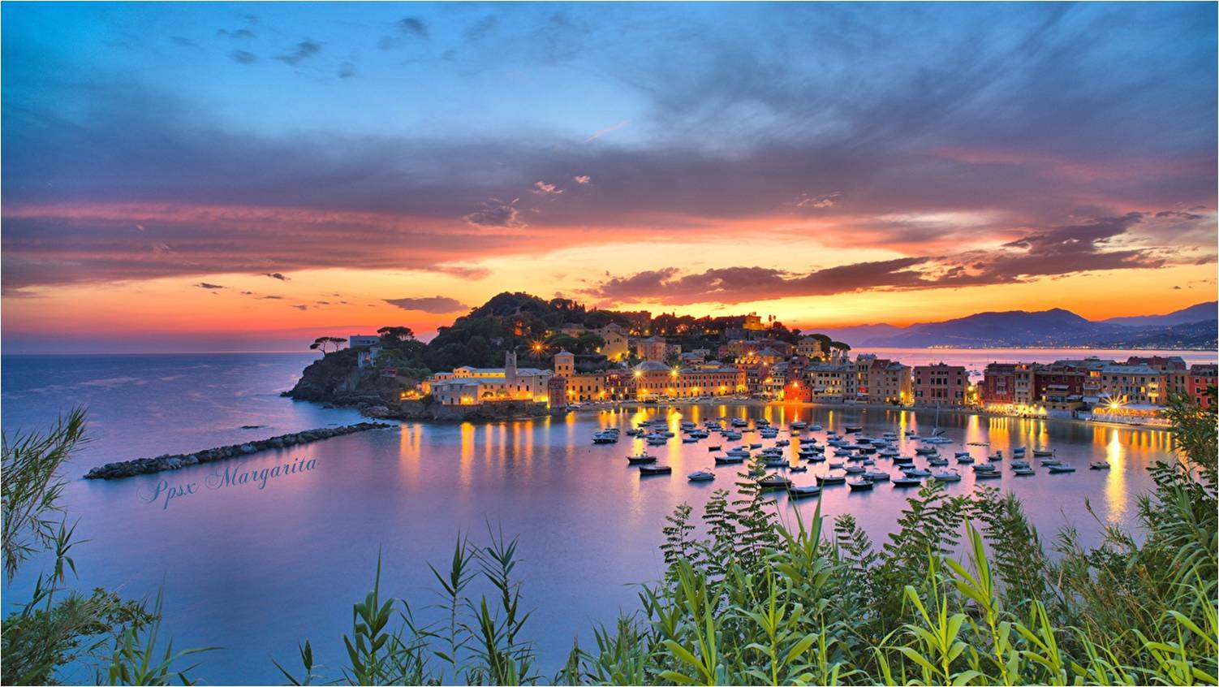
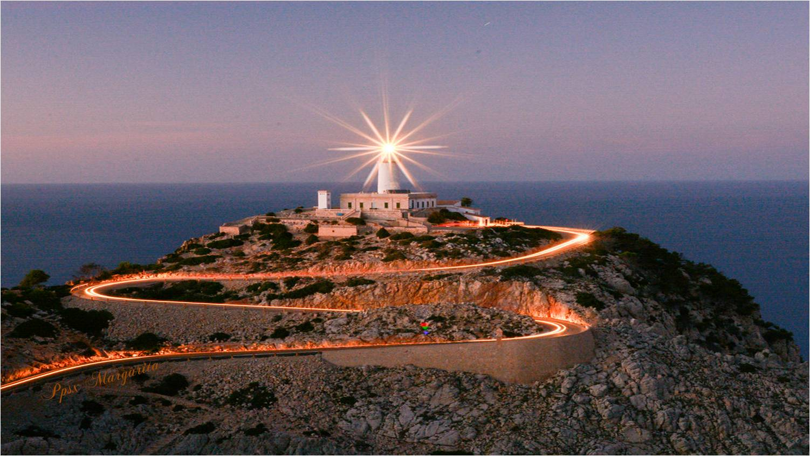
de tanto llorar, se me dibujó la sonrisa que tengo
De tanto perder, aprendí a ganar

Slide 3
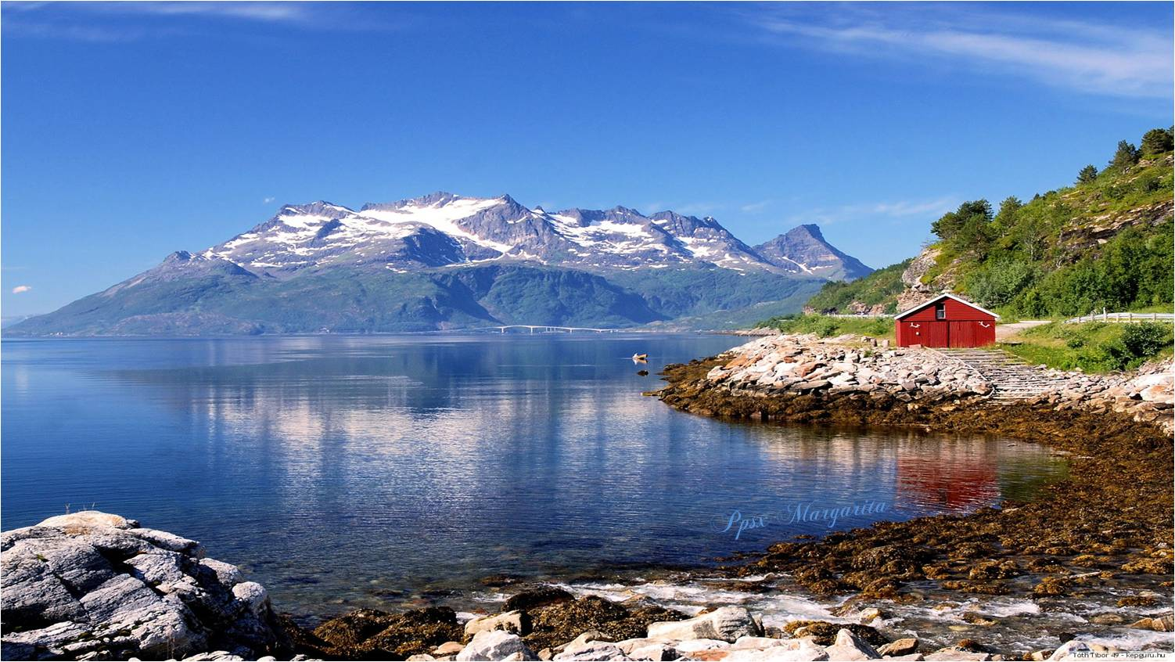
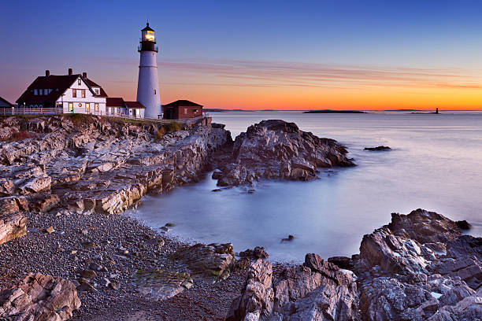
Toqué tantas veces fondo, que cada vez que bajo,
ya sé que mañana subiré
Conozco tanto el piso, que sólo miro el cielo

Slide 4
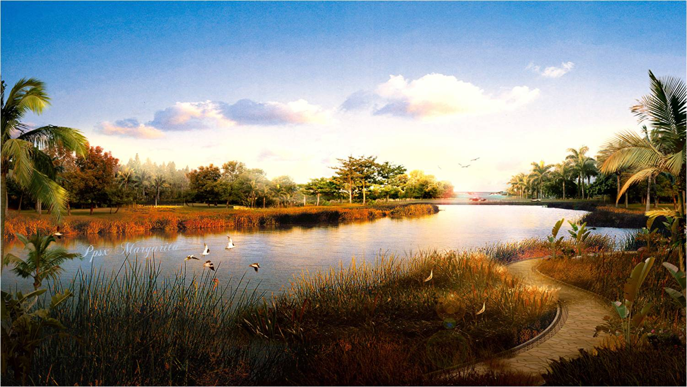
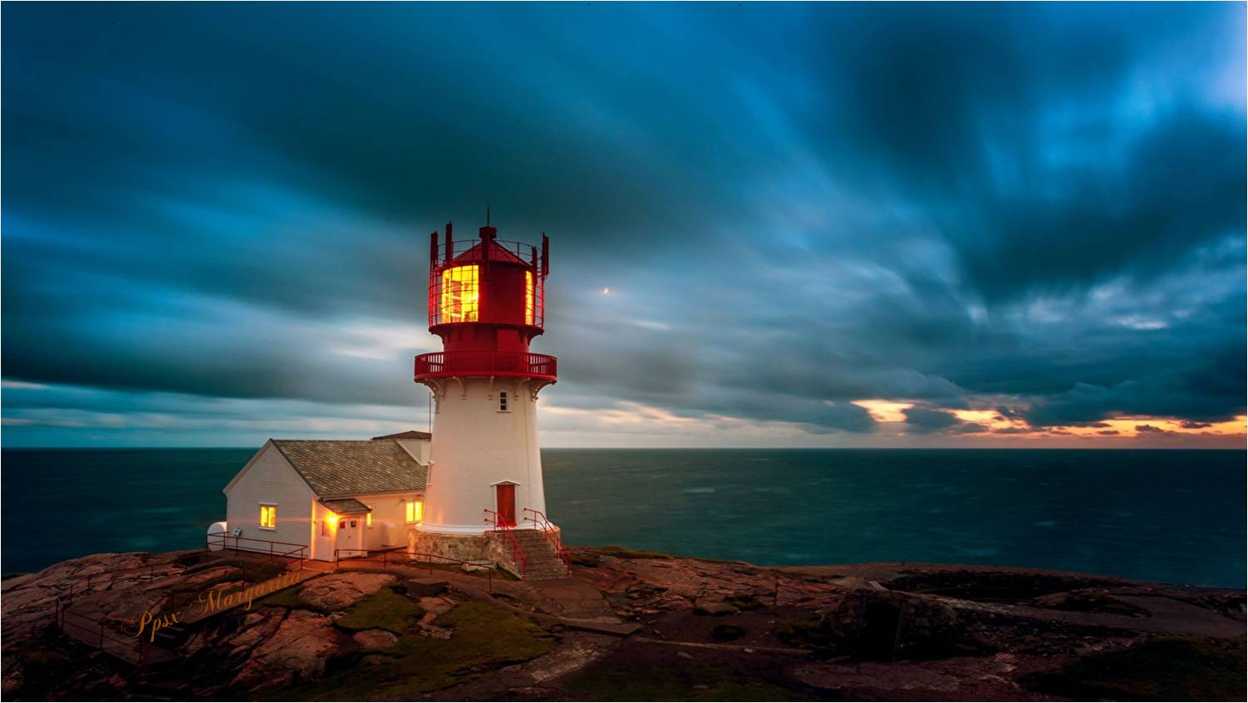
Tuve que sentir la soledad, para aprender
a estar conmigo misma
y saber que soy buena compañía
Me asombro tanto DE como es el ser humano,
que aprendí a ser yo misma

Slide 5

Intenté ayudar tantas veces a los demás,
que aprendí a que me pidieran ayuda

Slide 6


Slide 7
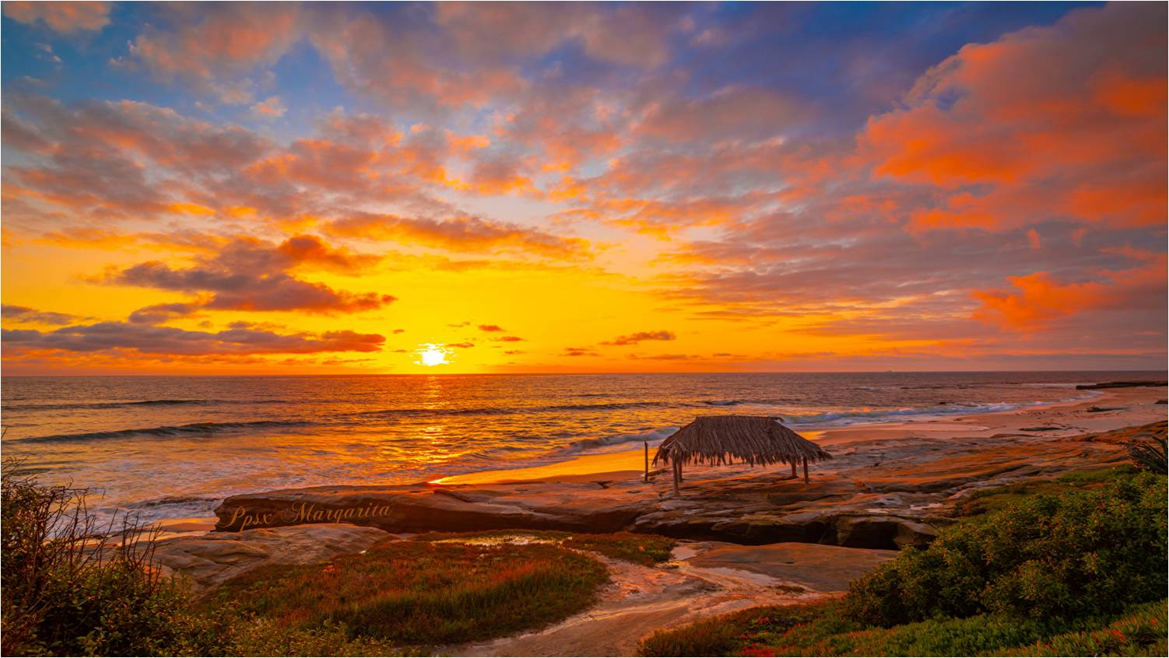
Traté siempre que todo fuese perfecto
y comprendí que realmente,
todo es tan imperfecto
como debe ser
(incluyéndome)

Slide 8
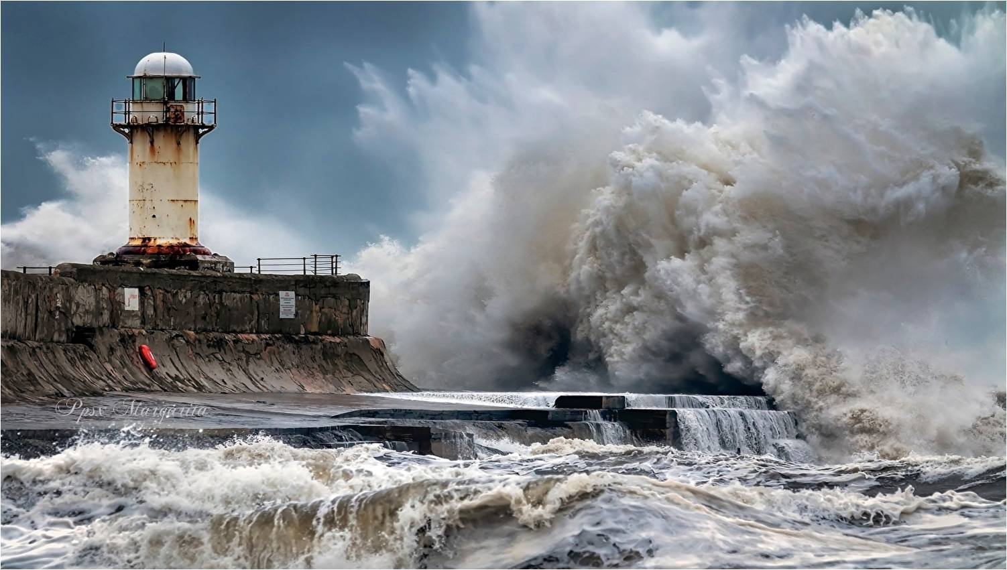

Slide 9
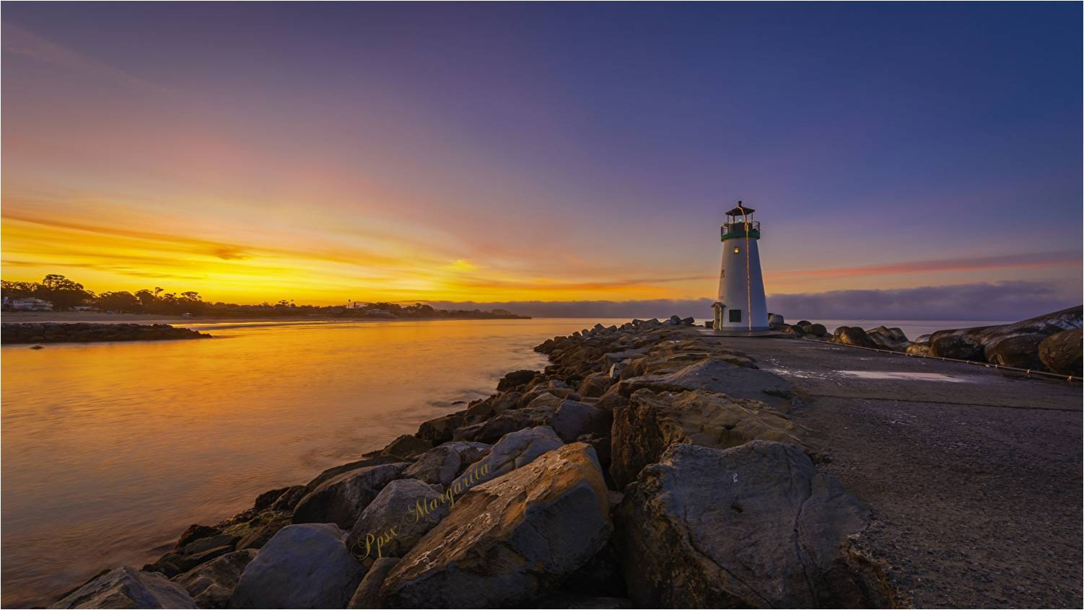
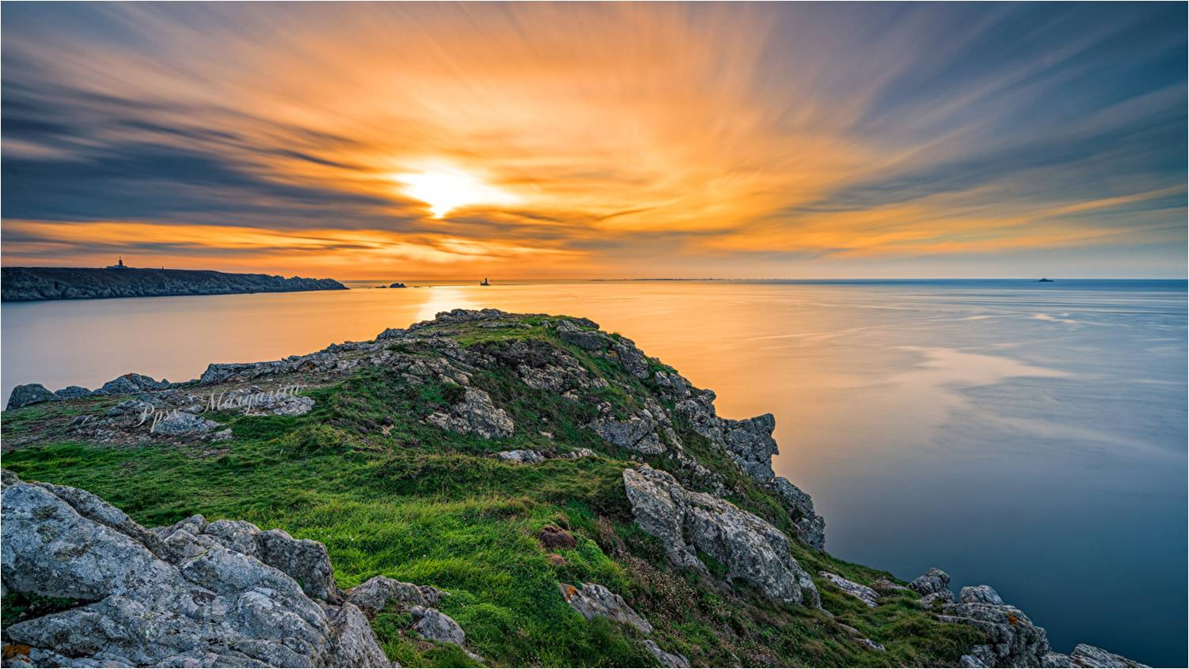
Hago solo lo que debo,
de la mejor forma que puedo
y los demás que hagan lo que quieran.
Vi tantos perros correr sin sentido,
que aprendí a ser tortuga y apreciar el recorrido.

Slide 10
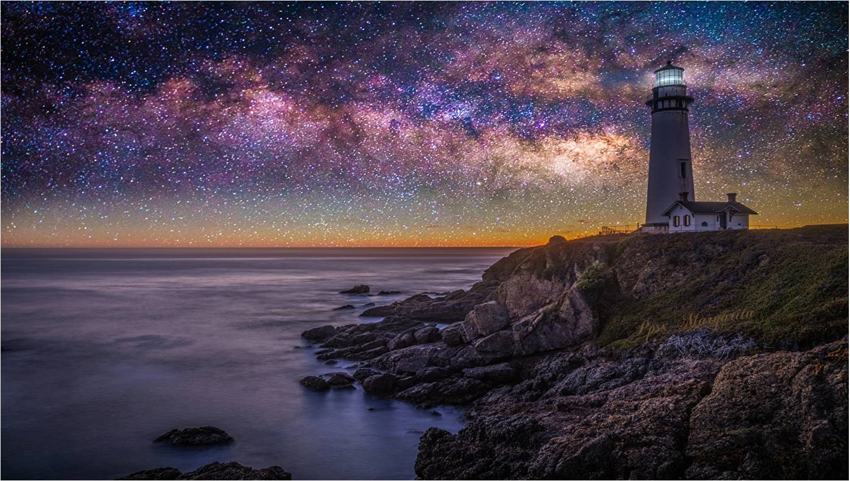
Aprendí que en esta vida nada es seguro,
solo la muerte…
por eso disfruto el momento y lo que tengo

Slide 11
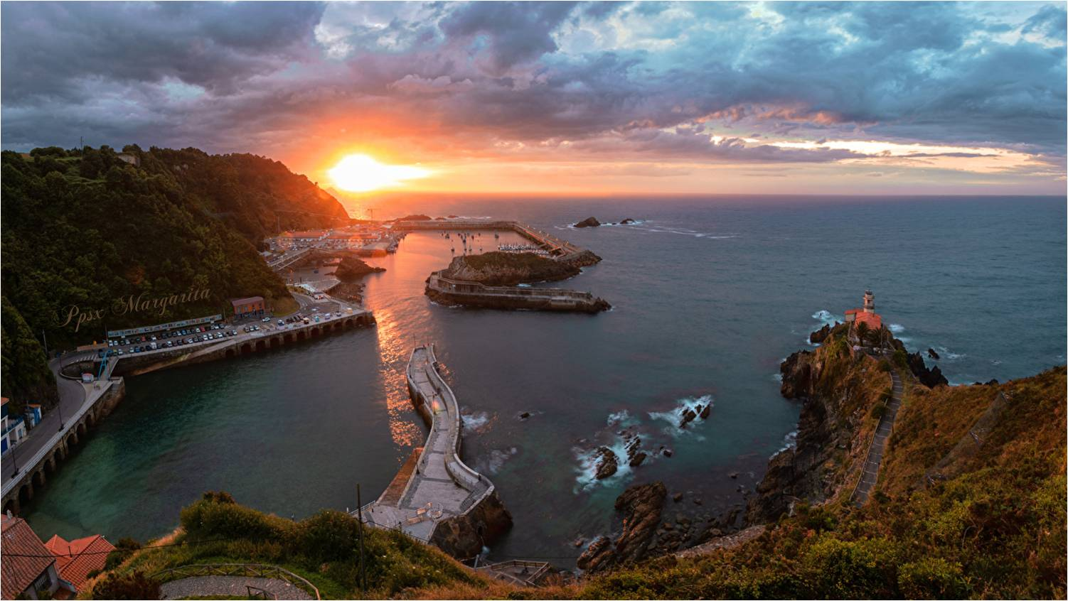


Slide 12
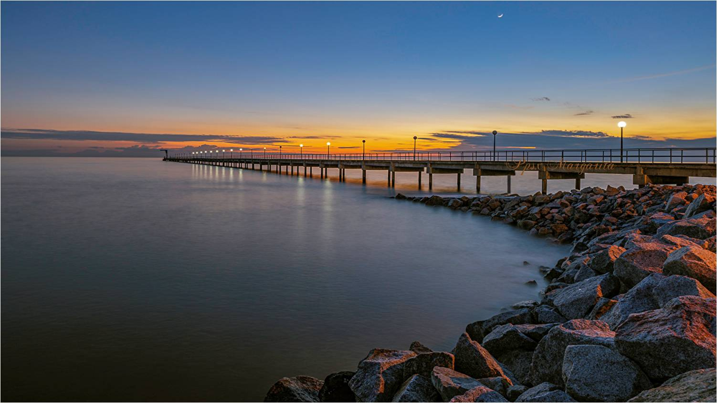
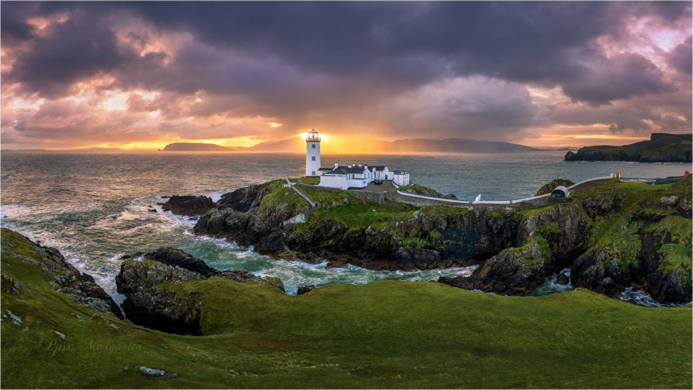
Aprendí que nadie me pertenece,
y aprendí que estarán conmigo el tiempo que quieran y deban estar
y quien realmente está interesado en mí,
me lo hará saber a cada momento
y contra lo que sea

Slide 13
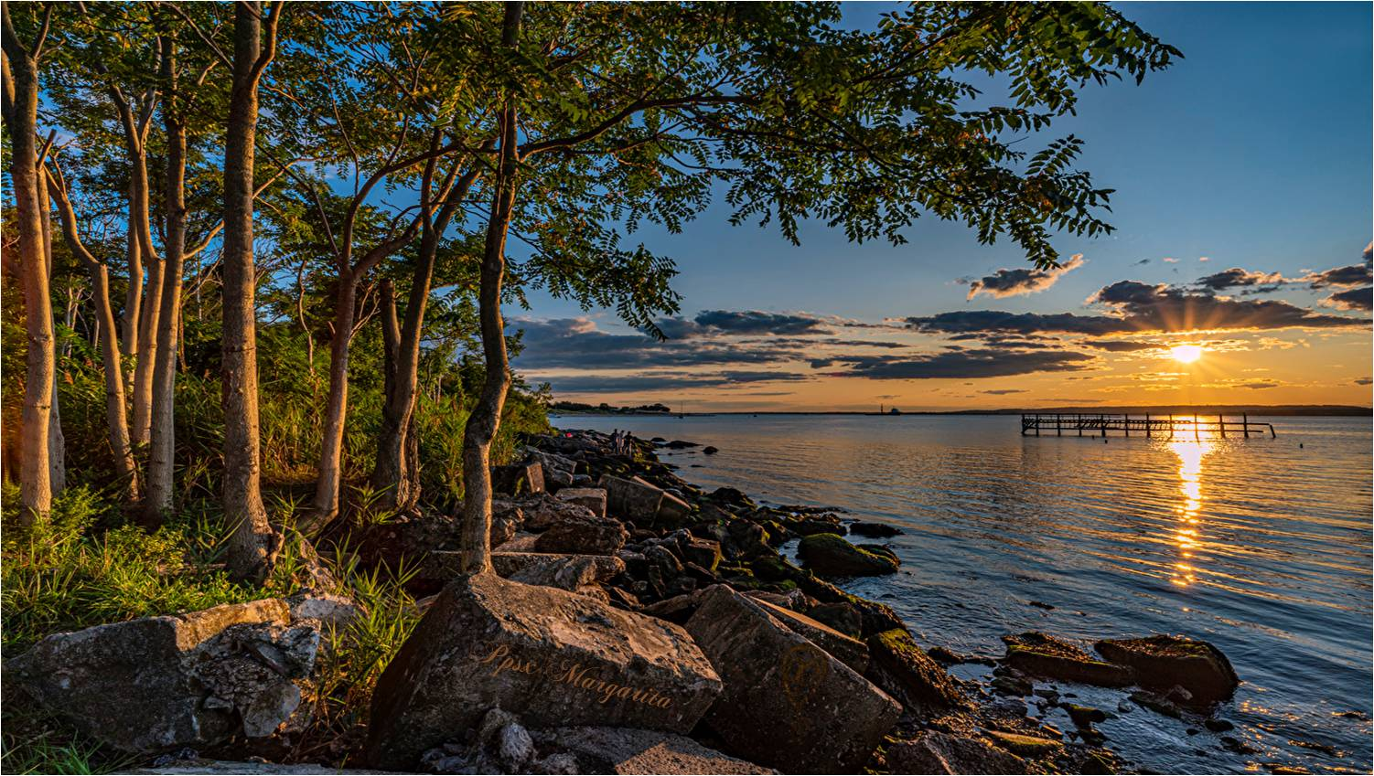

Slide 14
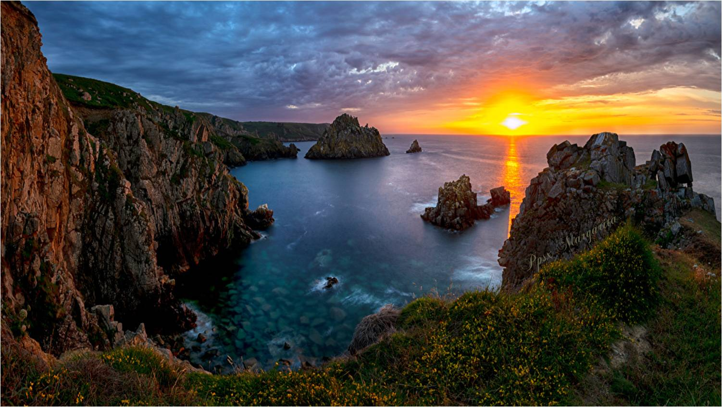
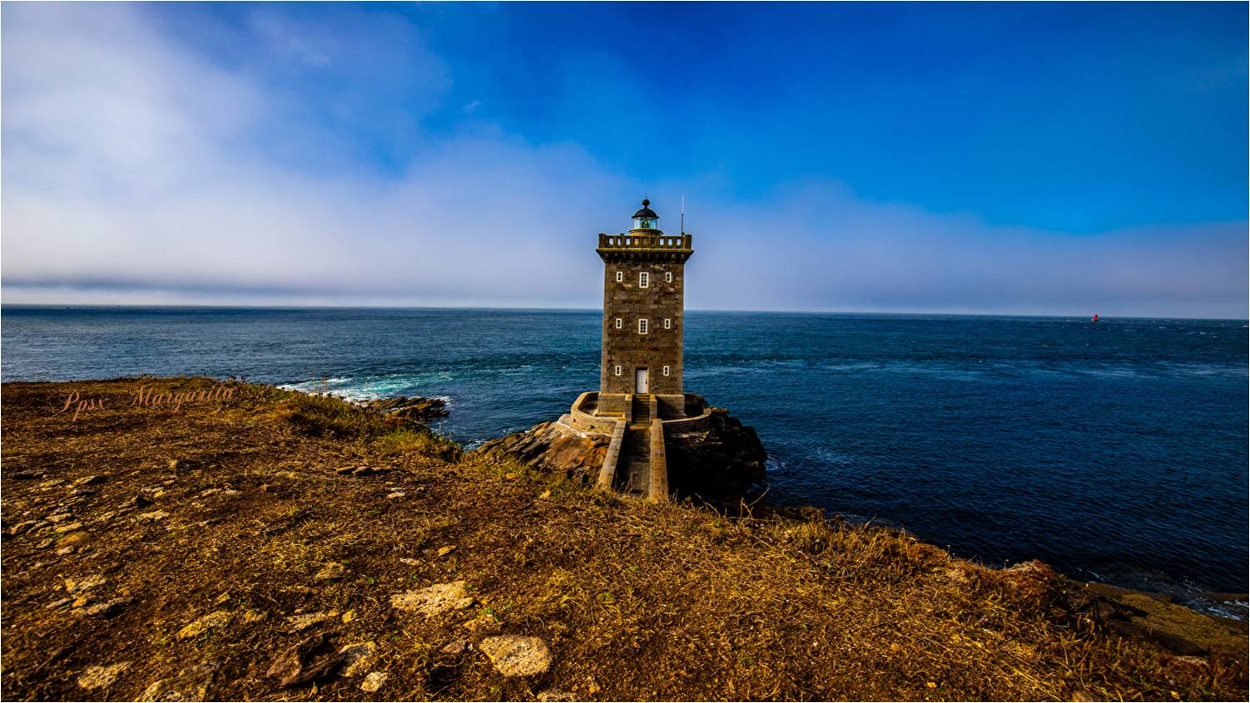
Qué la verdadera amistad si existe,
pero no es fácil encontrarla
Qué quien te ama te lo demostrará siempre
sin necesidad de que se lo pidas

Slide 15
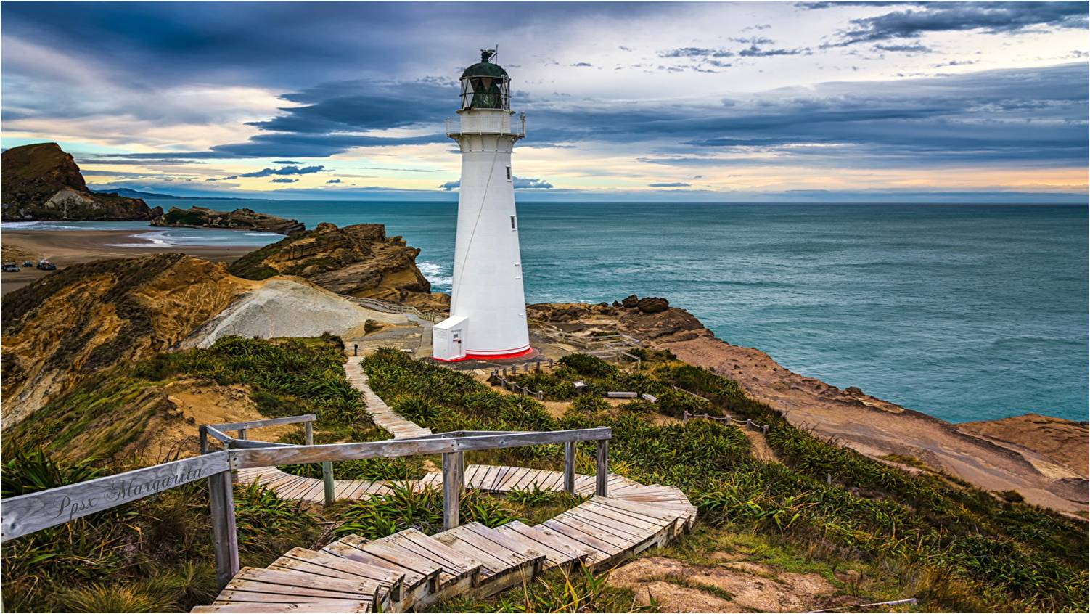
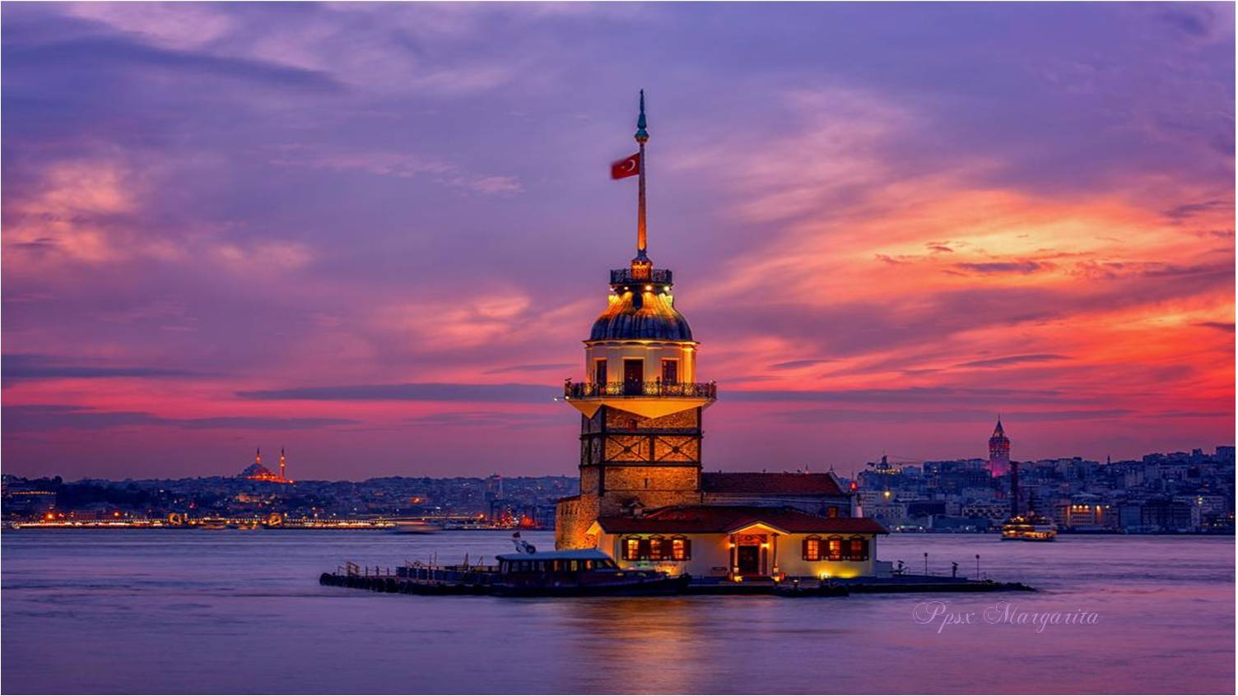
Qué ser fiel no es una obligación,
sino un verdadero placer cuando el amor es el dueño de ti
Eso es vivir…

Slide 16
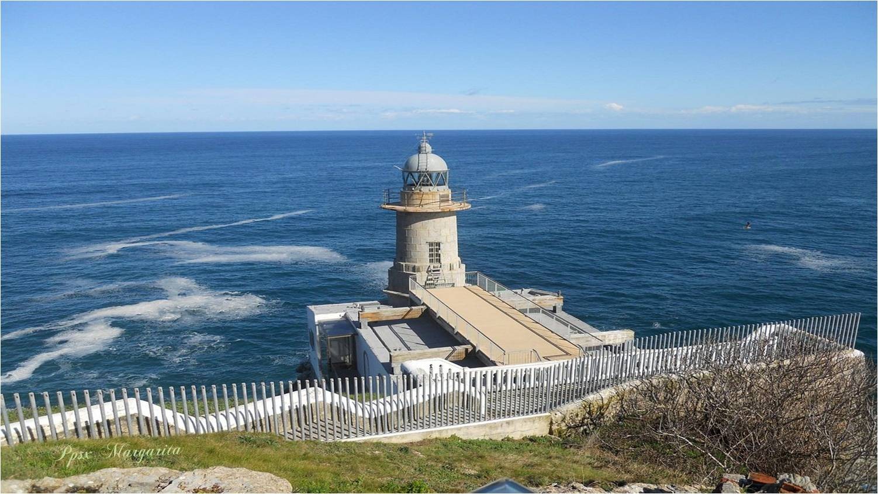
La vida es bella con su ir y venir,
con sus sabores y sinsabores…

Slide 17
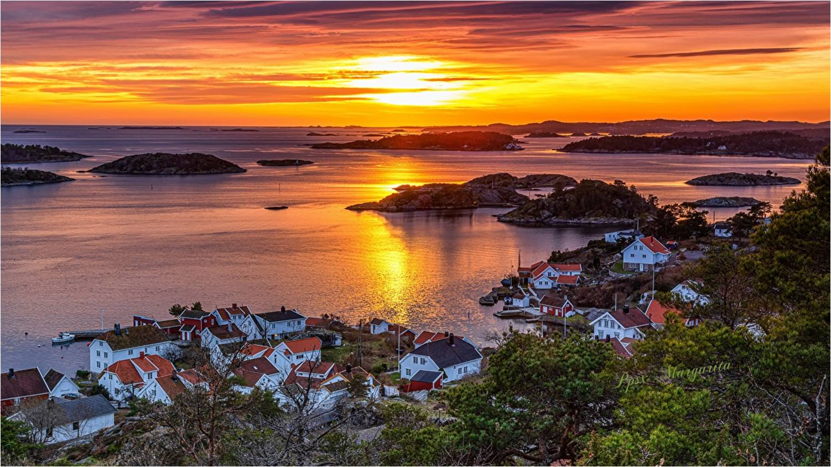

Slide 18
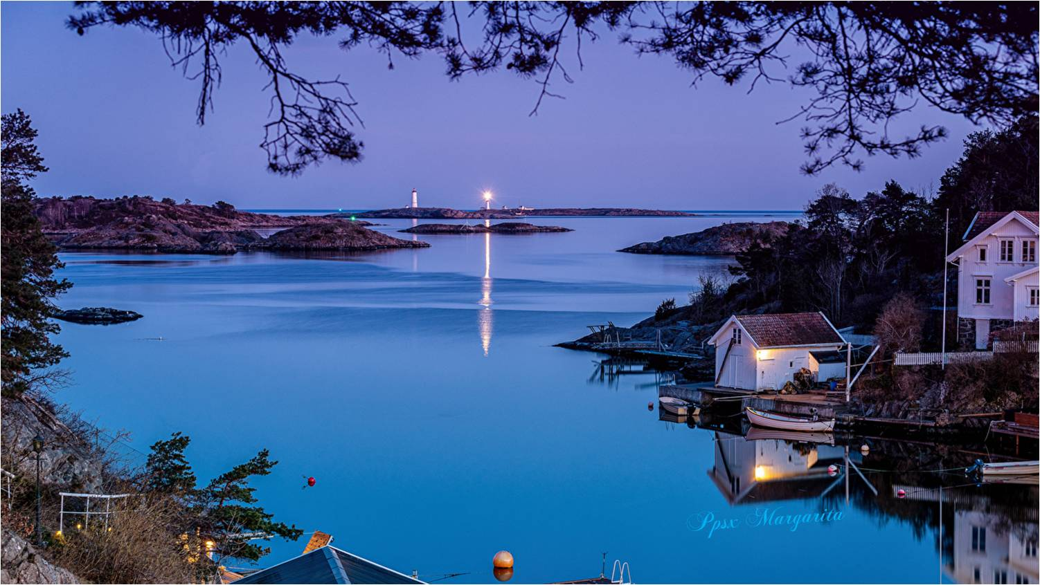
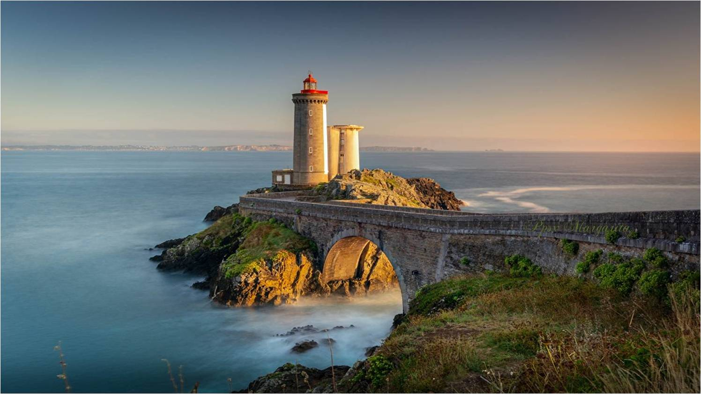
aprendí de los errores,
pero no vivo
pensando en ellos
Aprendí a vivir y disfrutar cada detalle,

Slide 19
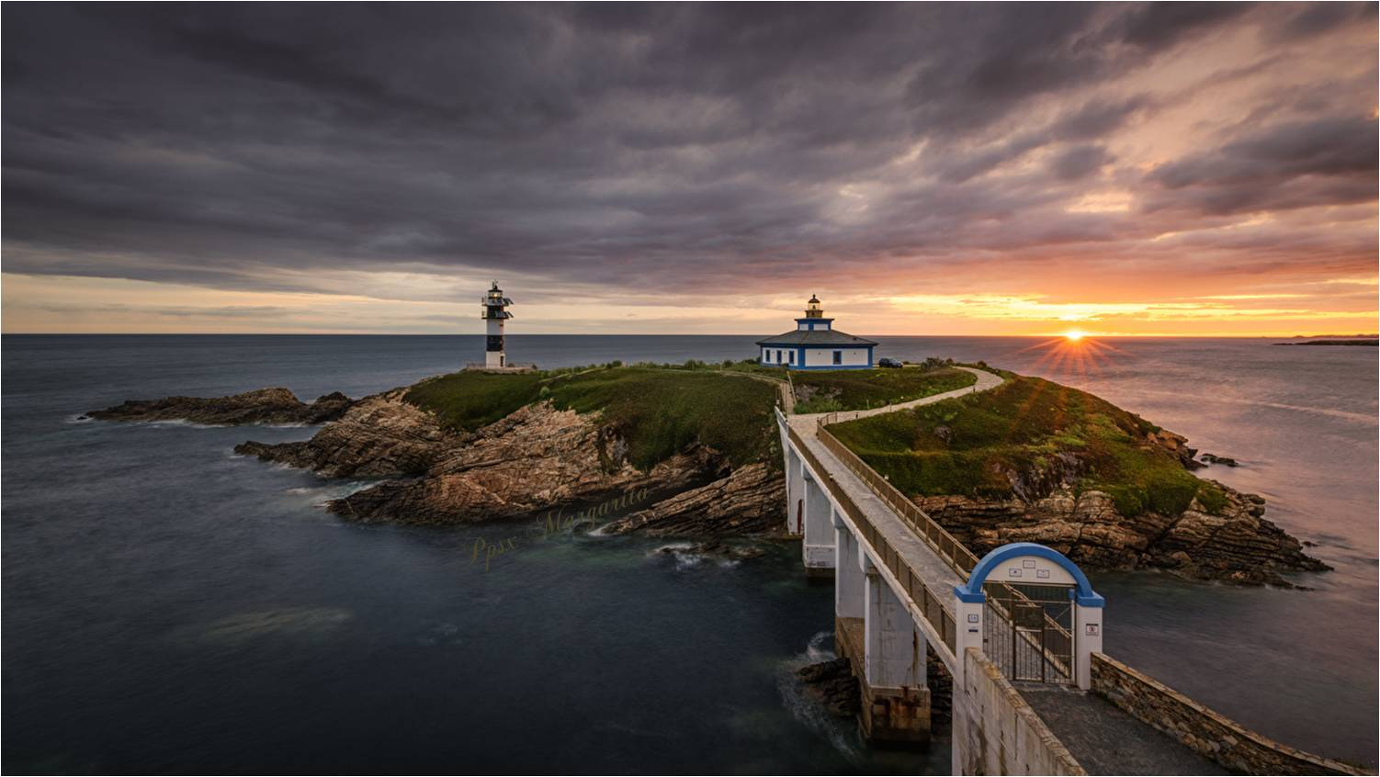
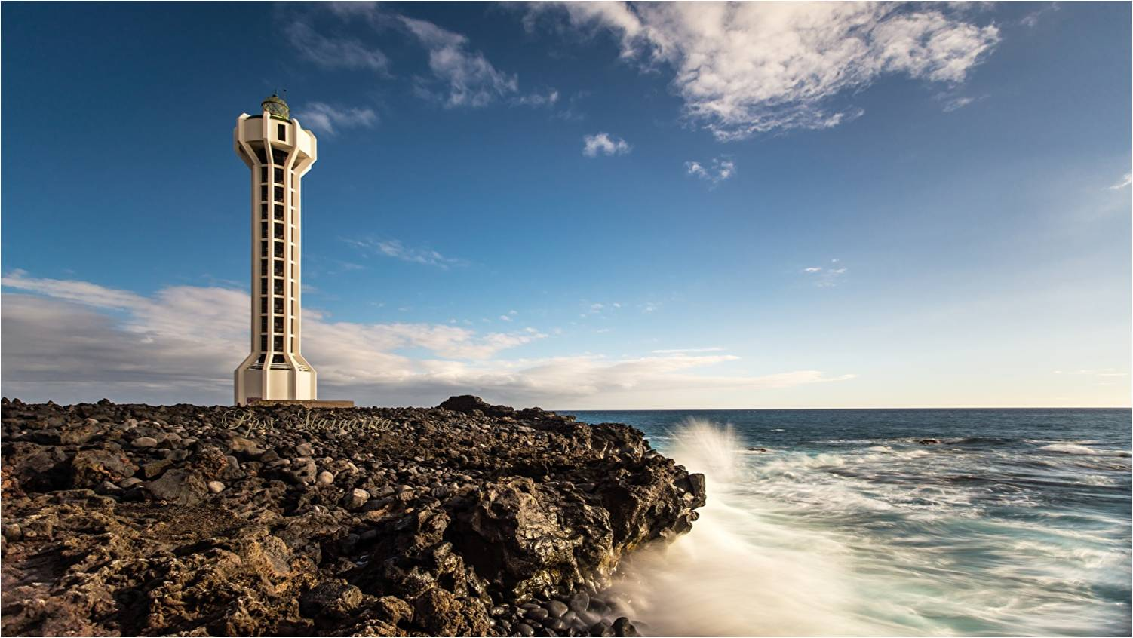
pues siempre suelen ser un recuerdo amargo
que te impide seguir adelante
Por que hay errores irremediables

Slide 20
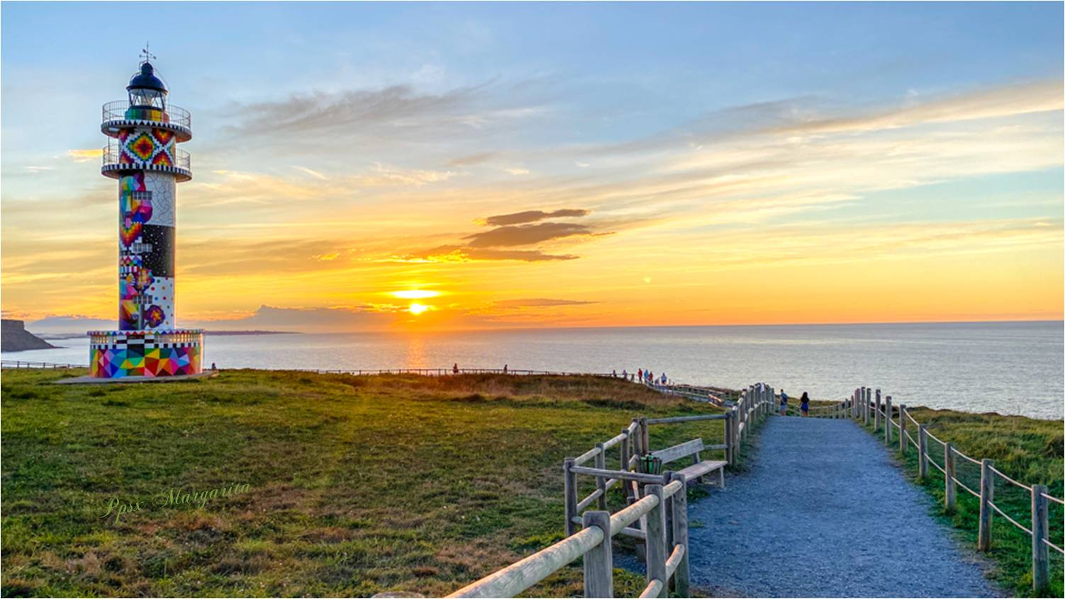
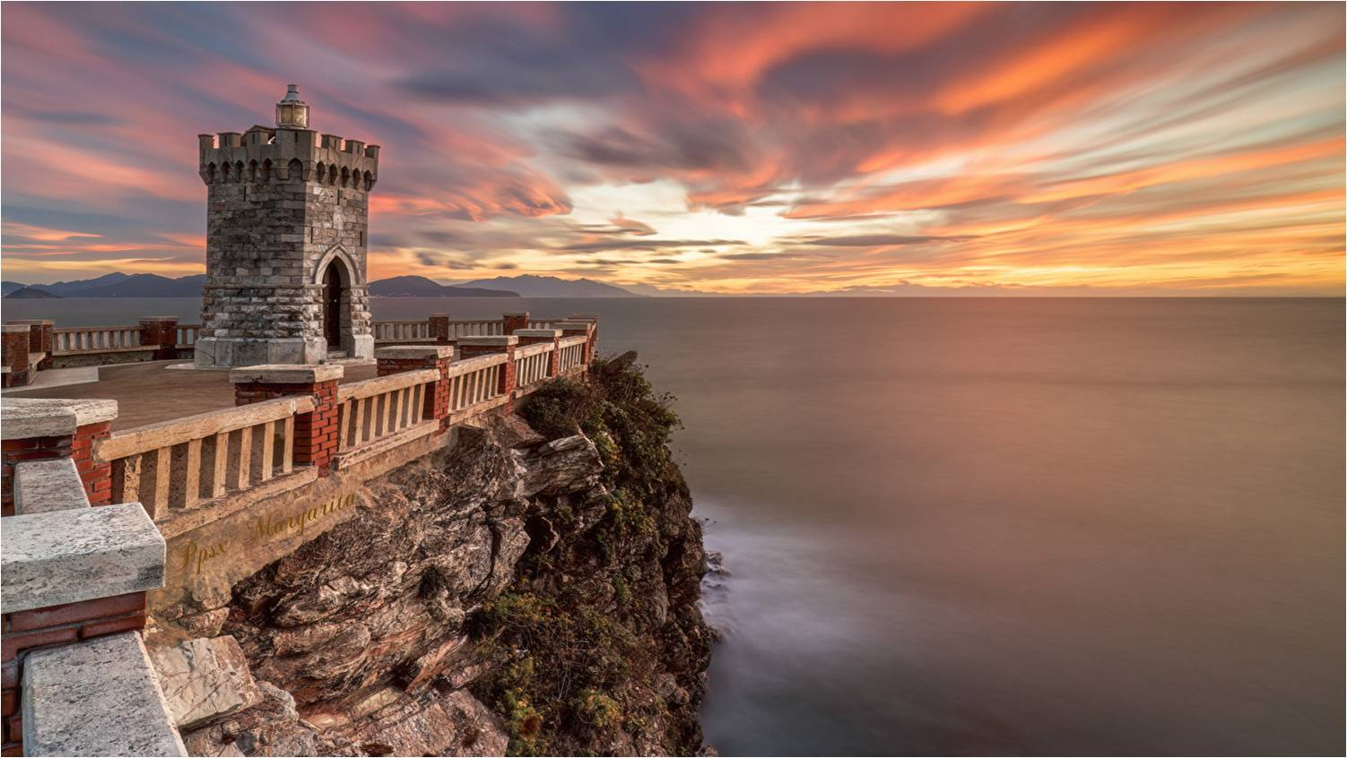
Pero siempre hay alguien realmente dispuesto a sanarlas
Las heridas fuertes nunca se borran de tu corazón,

Slide 21
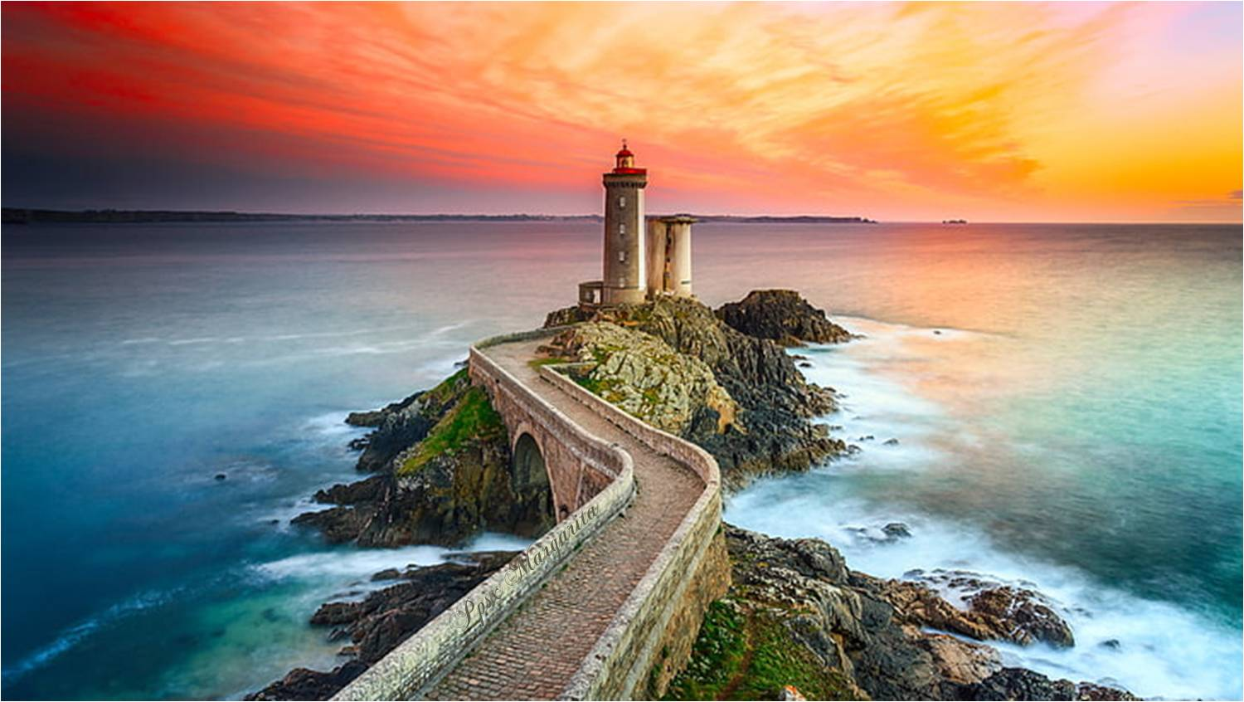

Slide 22
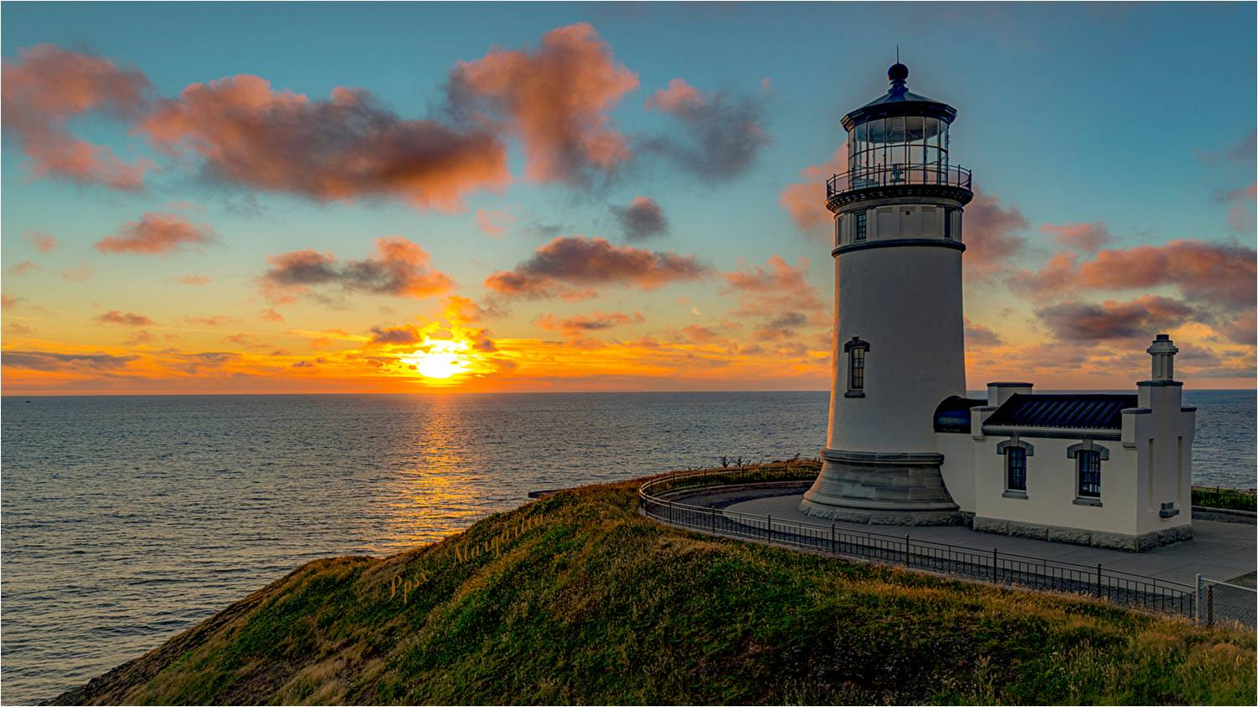
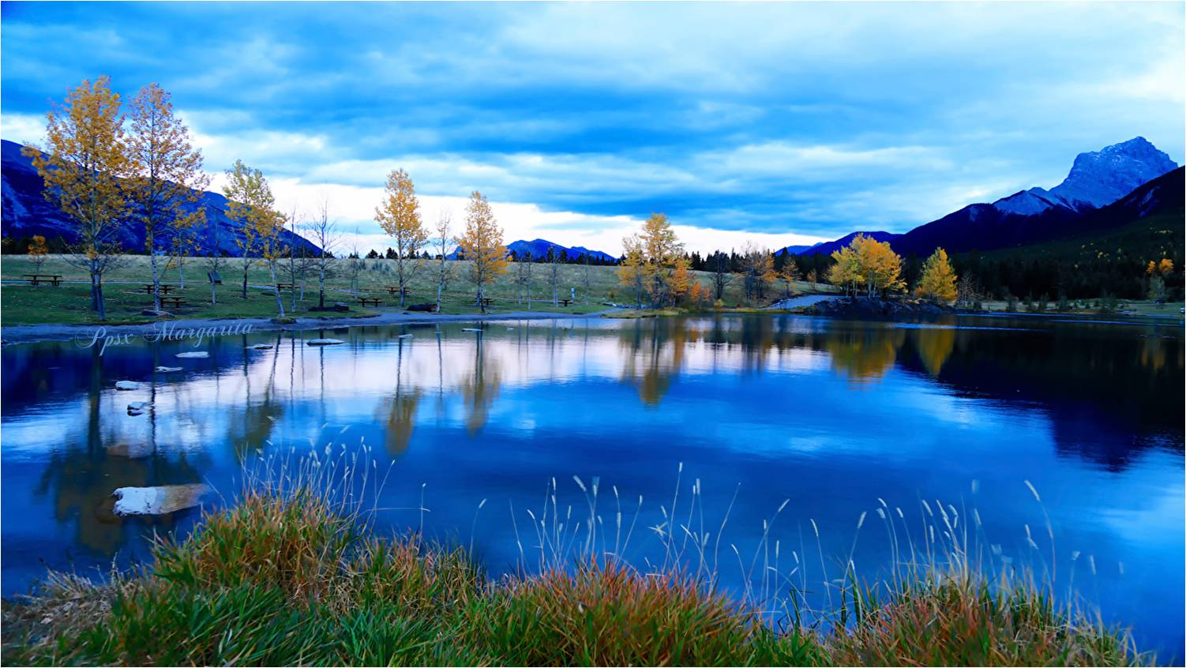
Y no te esfuerces demasiado,
que las mejores cosas de
la vida suceden cuando menos te las esperas
Camina con confianza en ti, todo mejora siempre

Slide 23
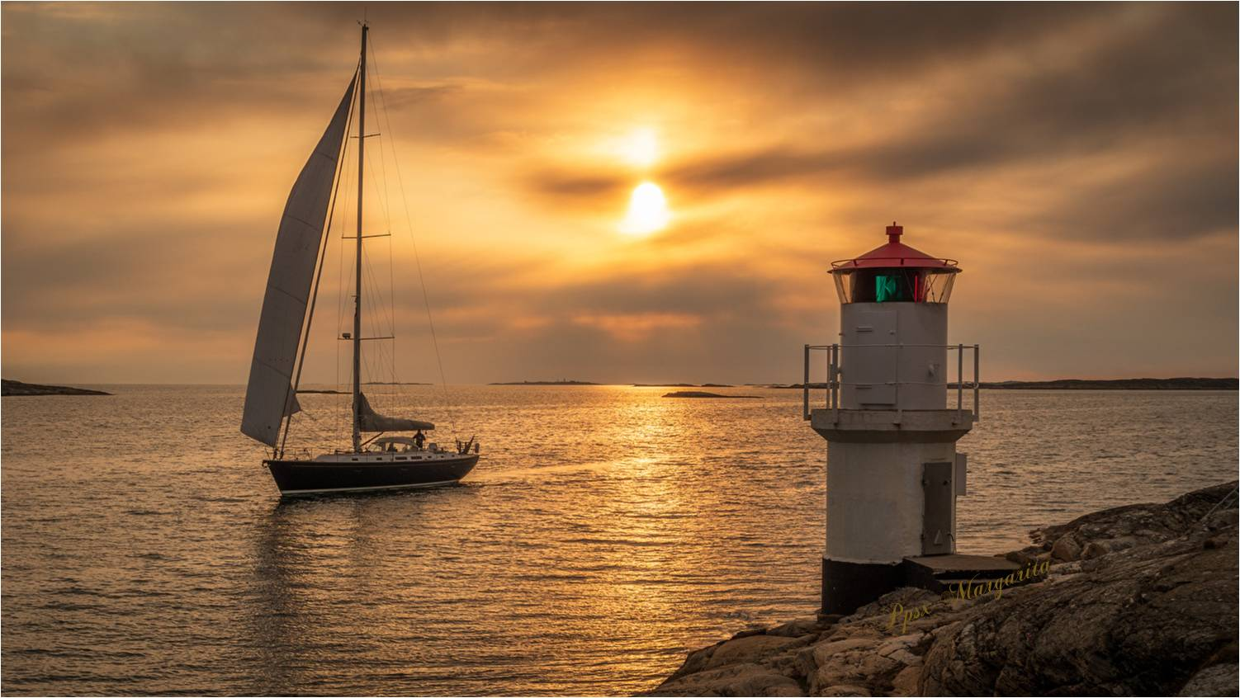
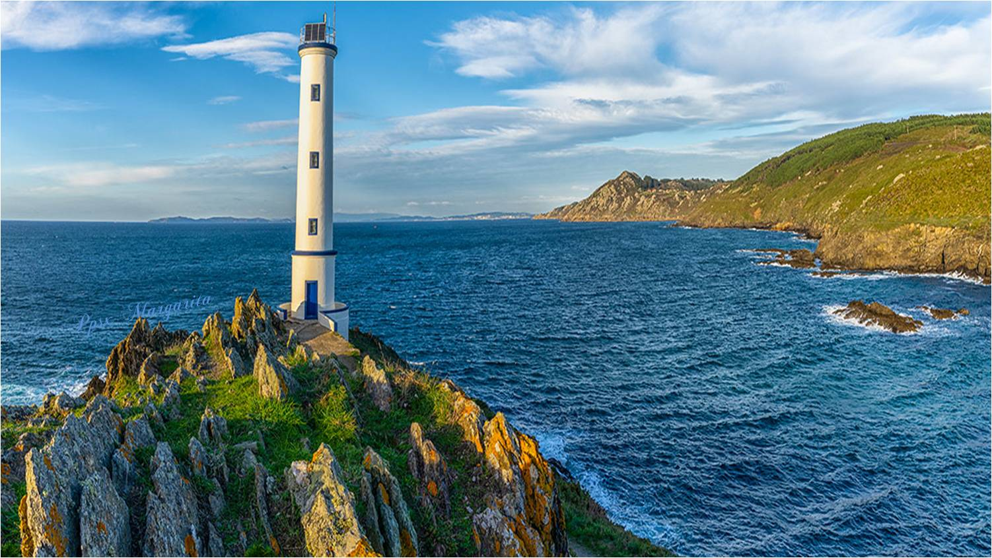
No las busques, ellas te buscan…
Lo mejor está por venir

Slide 24

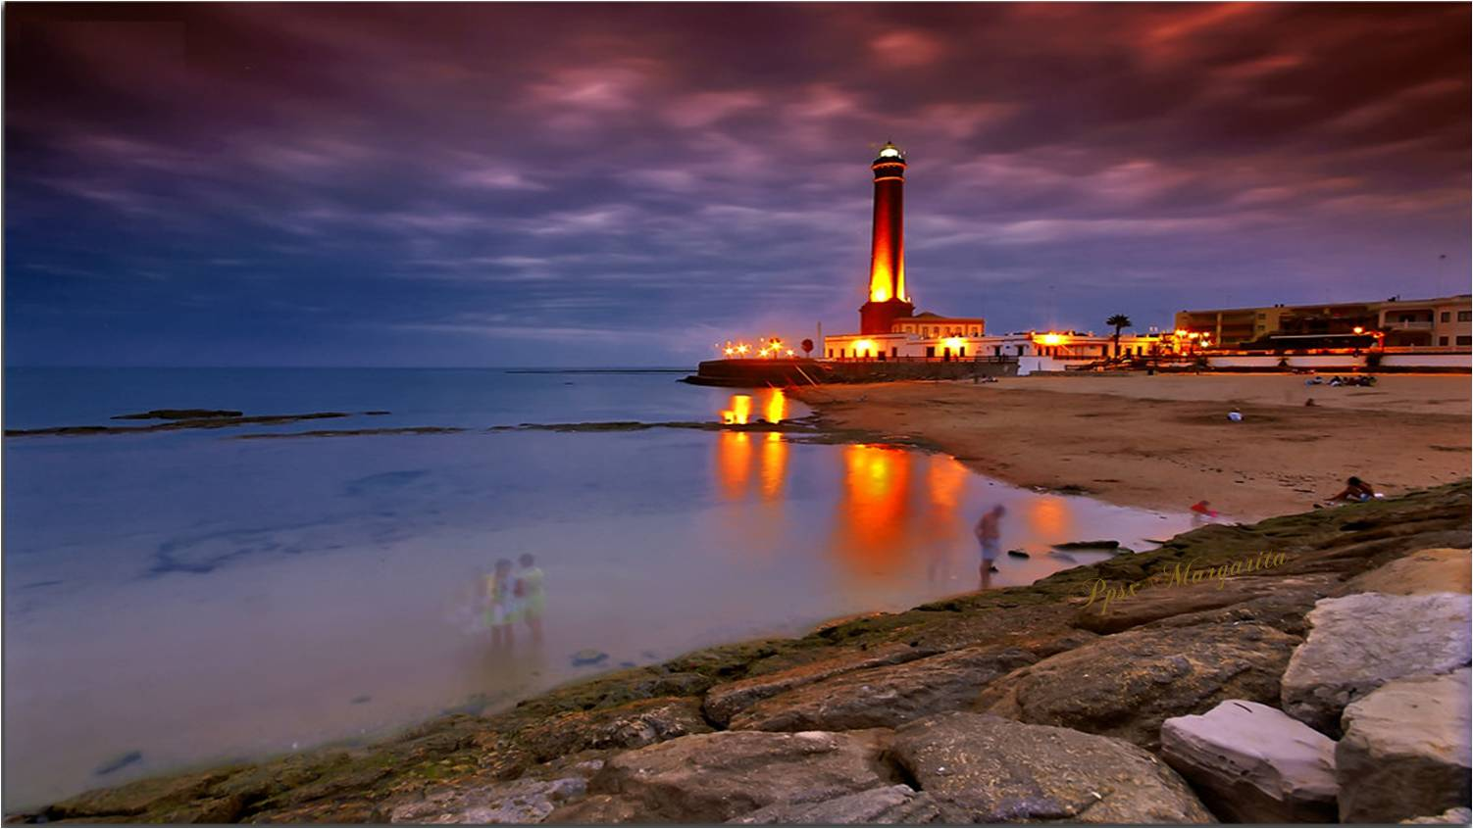

Slide 25
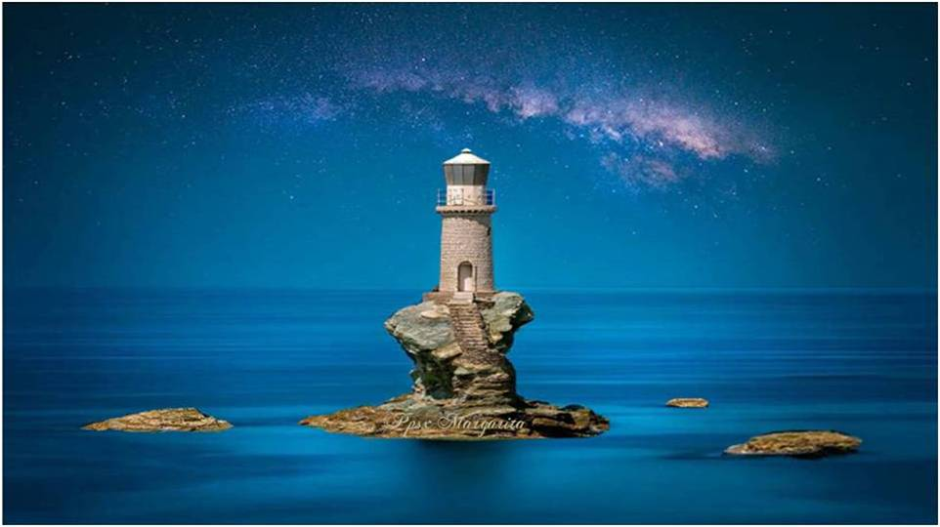


Junio 2023
Música: Andre rieu
Gran vals vienes
Margarita
Autora: Nadine Stair

Slide 26









¿Te ha gustado?
Puedes ver más entrando
Aquí
Además puedes recibir powerpoints en tu correo electrónico suscribiéndote aquí:
Esta presentación powerpoint ha sido creada y compartida única y exclusivamente para mispps.com

